Slide 1
삼성 청년 SW 아카데미
데이터분석 이론 및 실습

Slide 2
<알림>
본 강의는 삼성 청년 SW아카데미의 컨텐츠로
보안서약서에 의거하여
강의 내용을 어떠한 사유로도 임의로 복사, 촬영, 녹음, 복제, 보관, 전송하거나
허가 받지 않은 저장매체를
이용한 보관, 제3자에게 누설, 공개,
또는 사용하는 등의 행위를 금합니다.

Slide 3
9월23일 실습 및 과제 알고리즘

Slide 4
실습 알고리즘

Slide 5
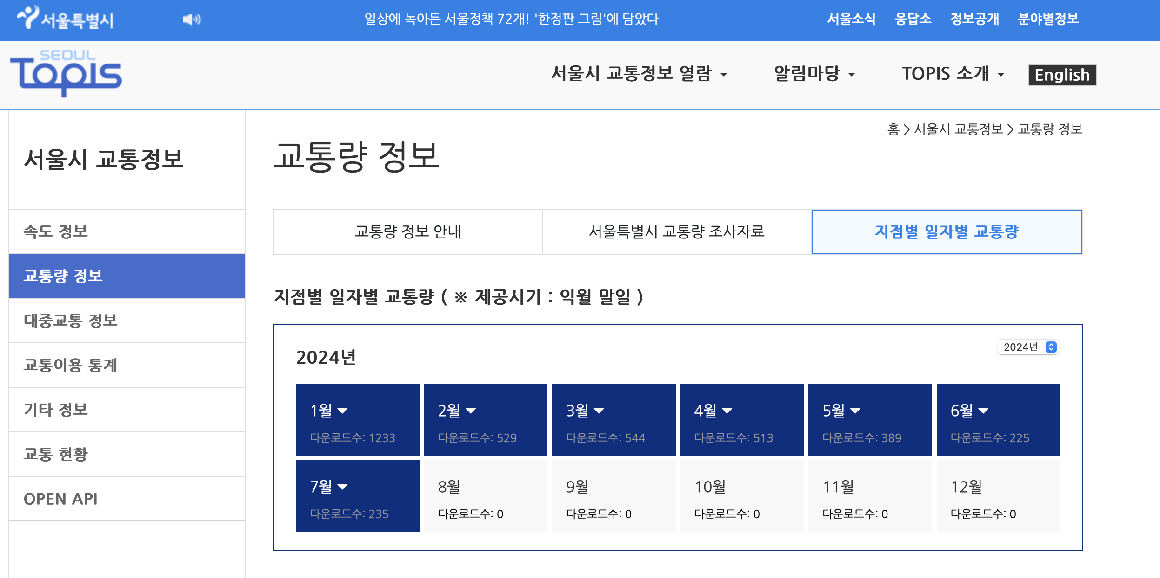
실습에서 사용하는 데이터셋
활용 데이터:서울특별시 지점별 일자별 교통량(2024년 7월)
출처:
https://topis.seoul.go.kr/refRoom/openRefRoom_2.do

Slide 6
openpyxl 라이브러리 설치
실습에서 Excel파일을 읽어들이 위해 openpyxl라이브러리 설치하기
터미널에서 해당 명령어를 사용해 설치하기
pip install openpyxl

Slide 7
Streamlit앱을 브라우저에서 실행
Streamlit앱을 브라우저에서 실행하기 위해 아래 명령어를 터미널에서 실행
터미널에서 해당 명령어를 사용해 Streamlit앱을 브라우저에서 실행
streamlit run 실행할 answer.py의 절대경로

Slide 8
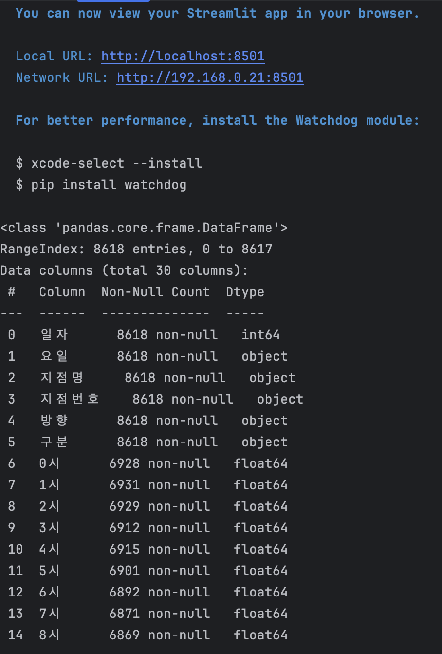
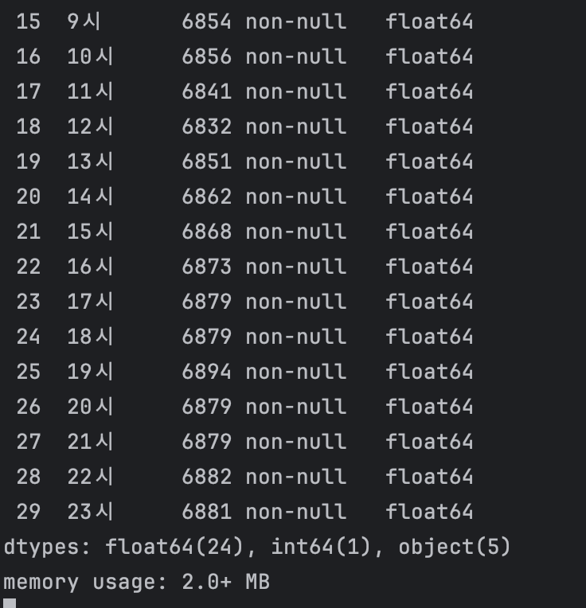
실습1. 교통데이터를 사용한 Streamlit 기초
실행결과

Slide 9
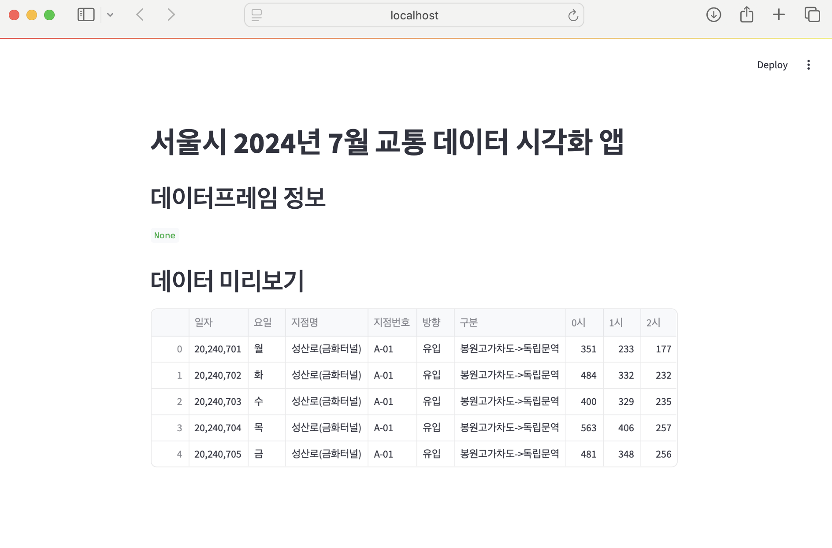
실습1. 교통데이터를 사용한 Streamlit 기초
실행결과

Slide 10
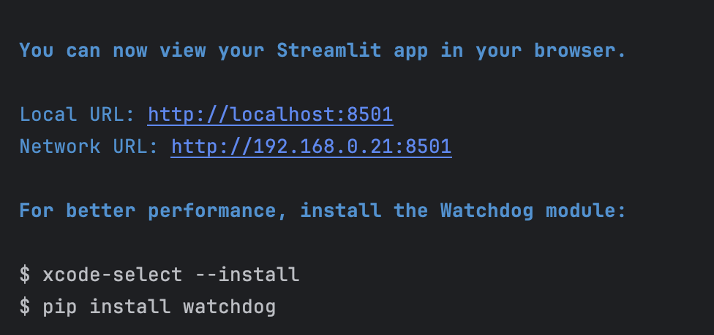
실습2. 교통 데이터 대화형 시각화 개발
실행결과

Slide 11
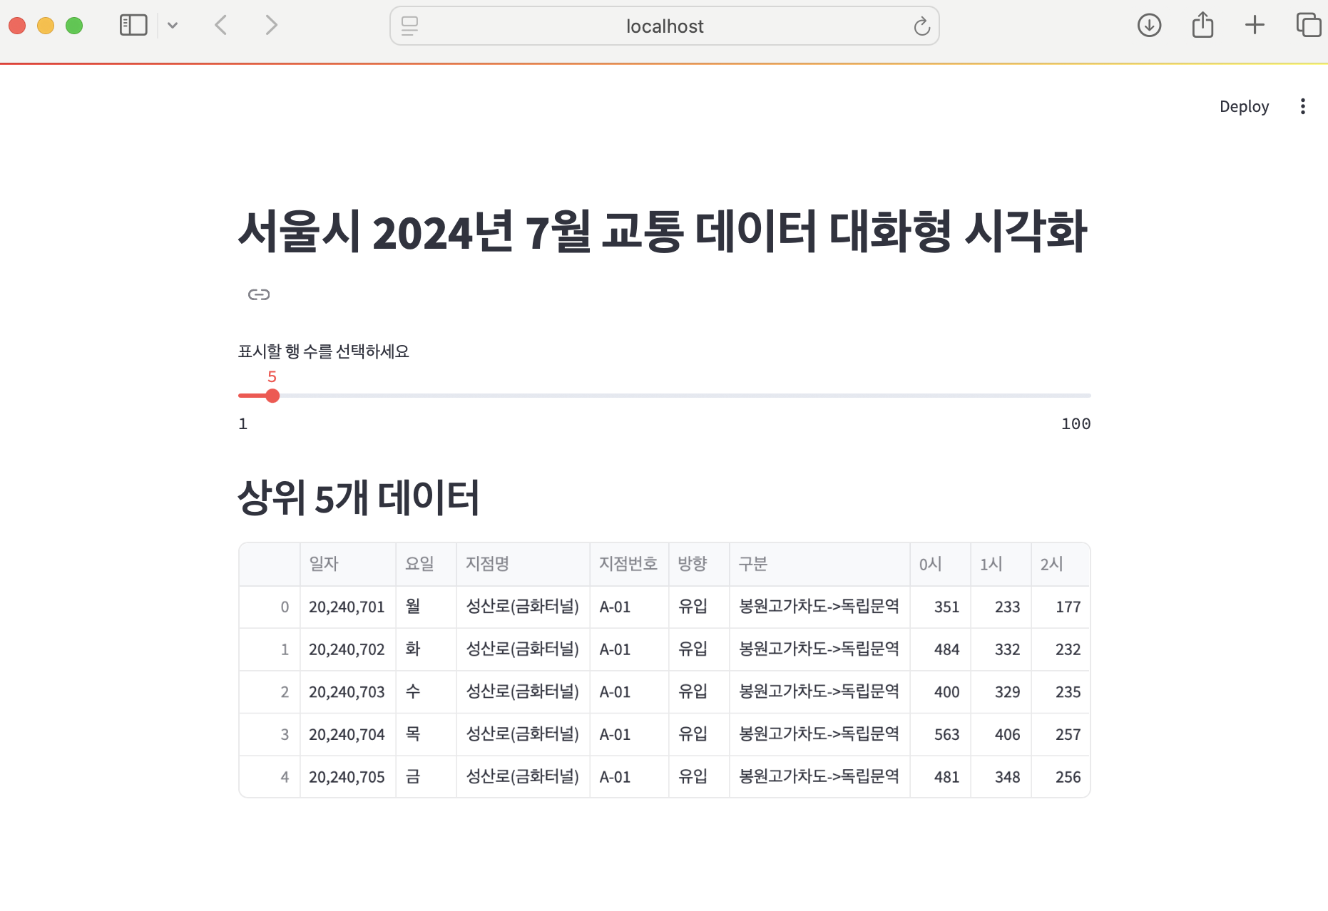
실습2. 교통 데이터 대화형 시각화 개발
실행결과
마우스로 이 바를 이동시켜서 표시할 행수를 선택할 수 있습니다

Slide 12
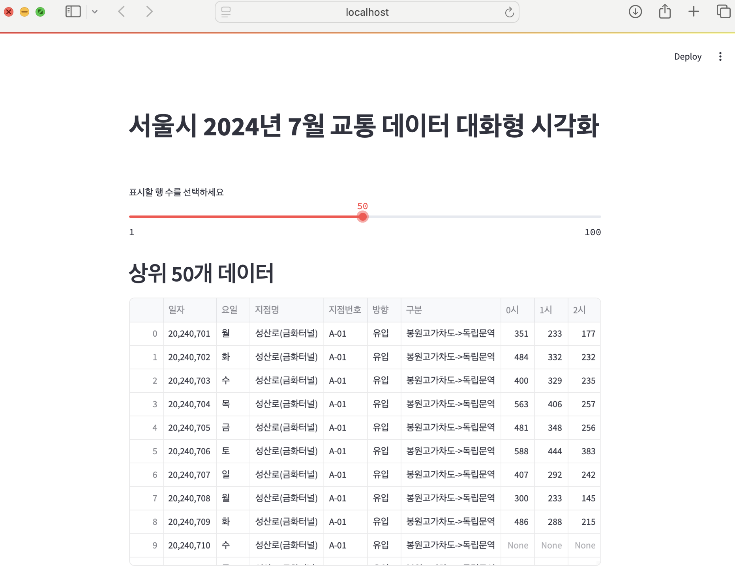
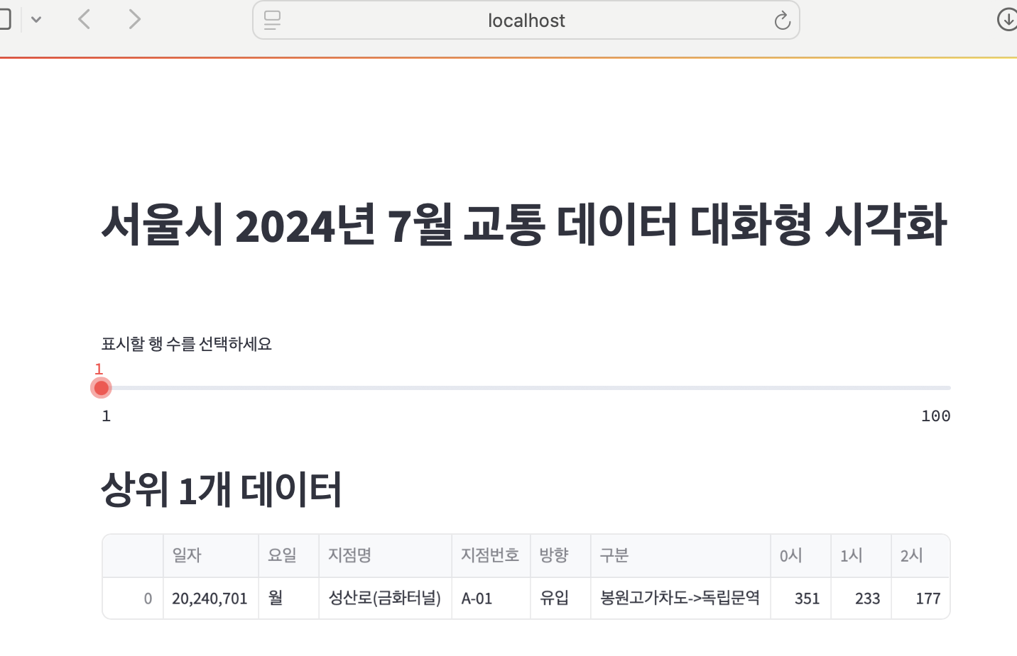
실습2. 교통 데이터 대화형 시각화 개발
실행결과
표시할 행수: 1
표시할 행수: 50

Slide 13
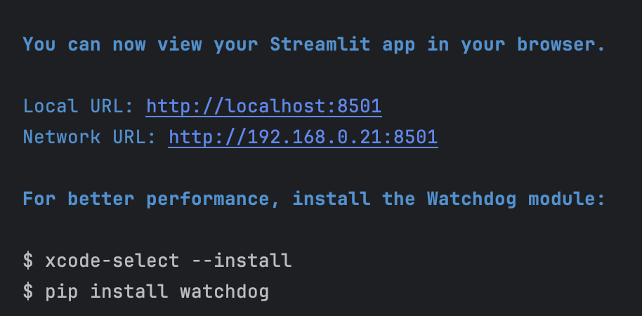
실습3. Streamlit 심화
실행결과

Slide 14
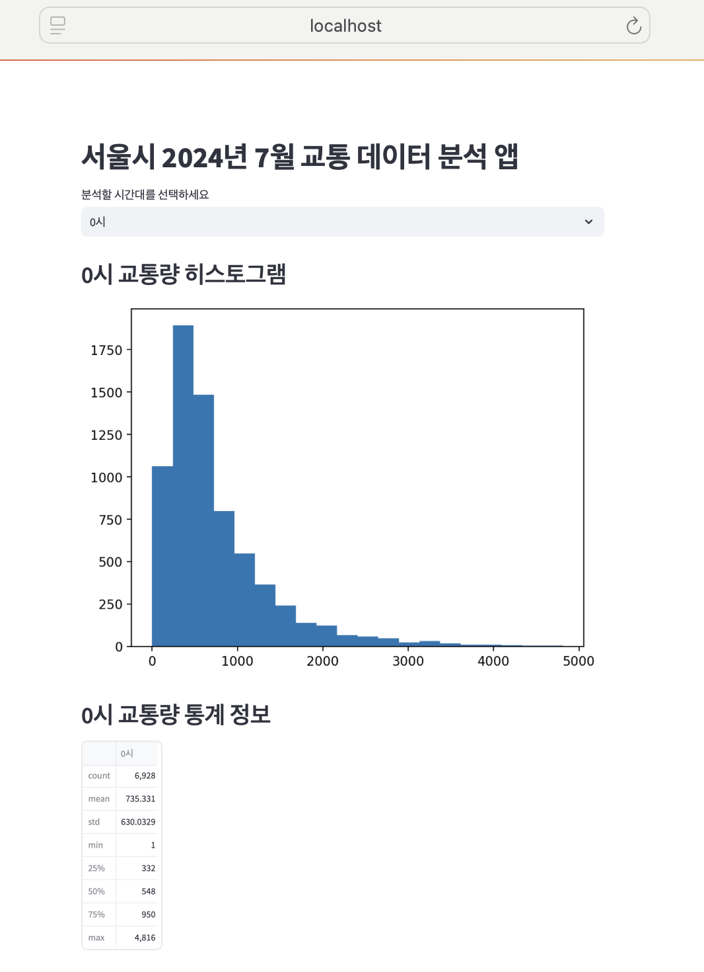
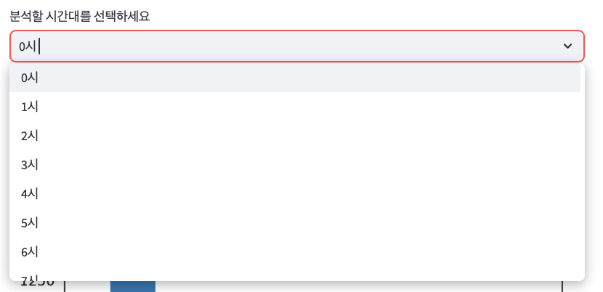
실습3. Streamlit 심화
실행결과
분석할 시간대를 고르면 해당 시간의 교통량 히스토그램, 통계 정보를 볼 수 있습니다

Slide 15
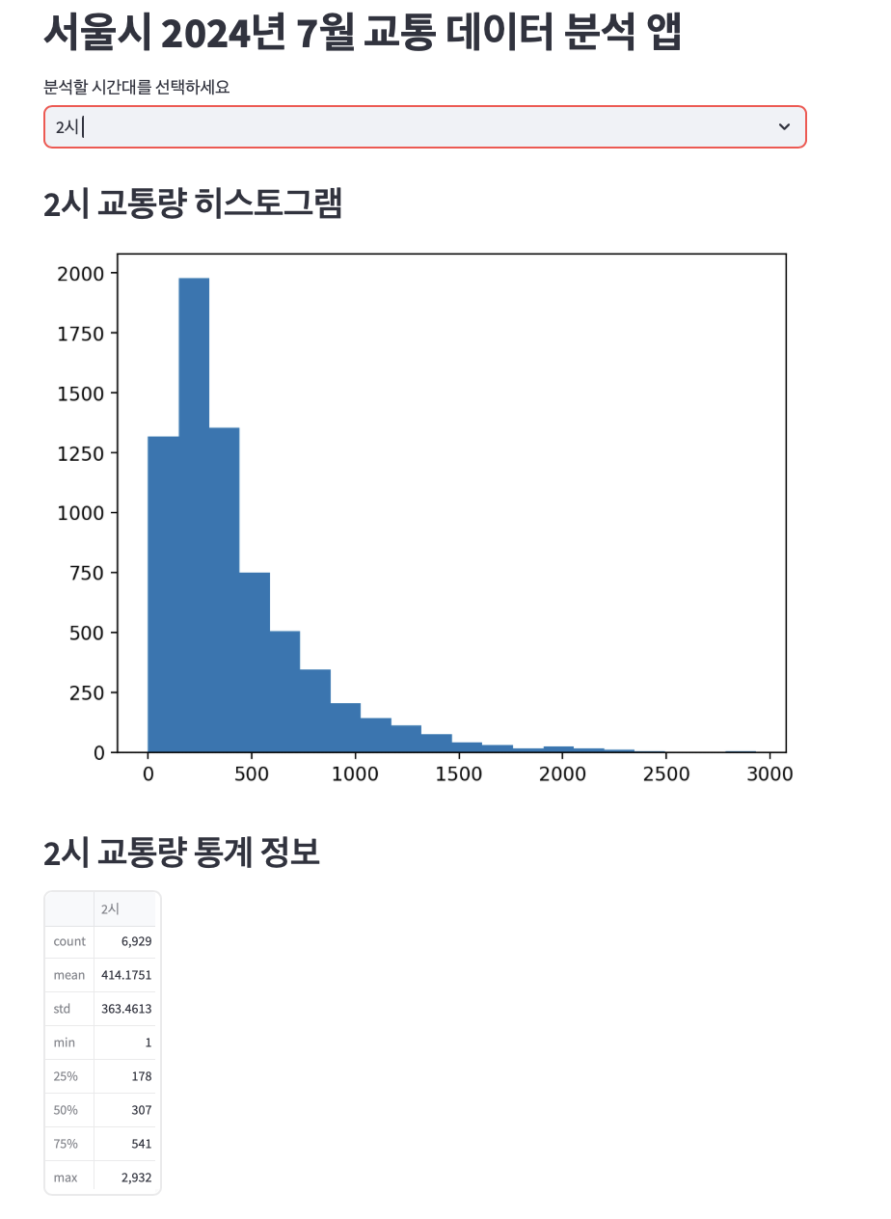
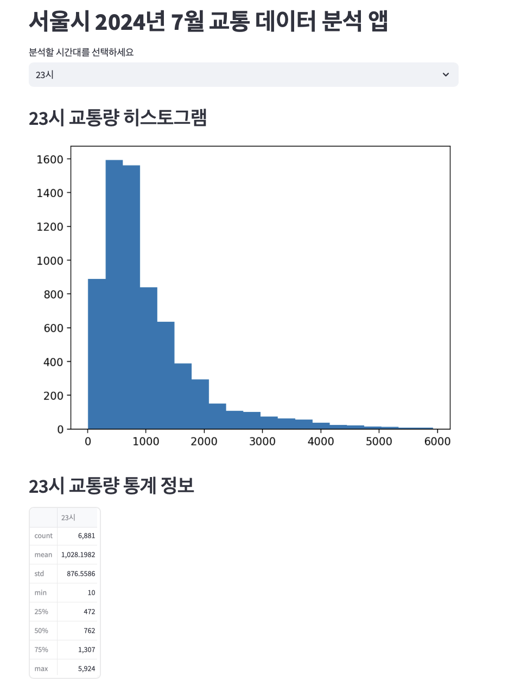
실습3. Streamlit 심화
실행결과
2시 교통량
23시 교통량

Slide 16
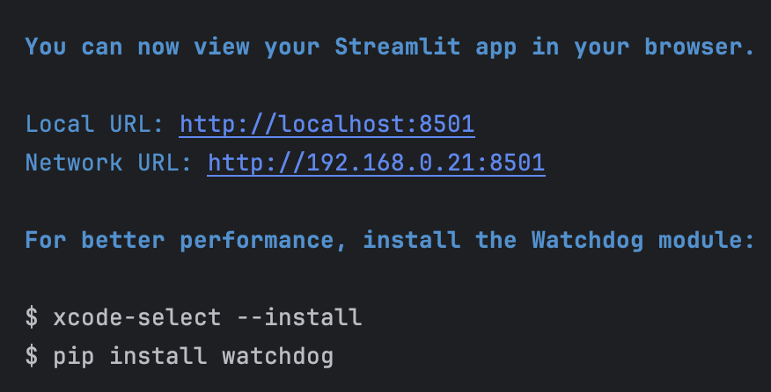
실습4. 교통데이터의 시각화 도구 개발
실행결과

Slide 17
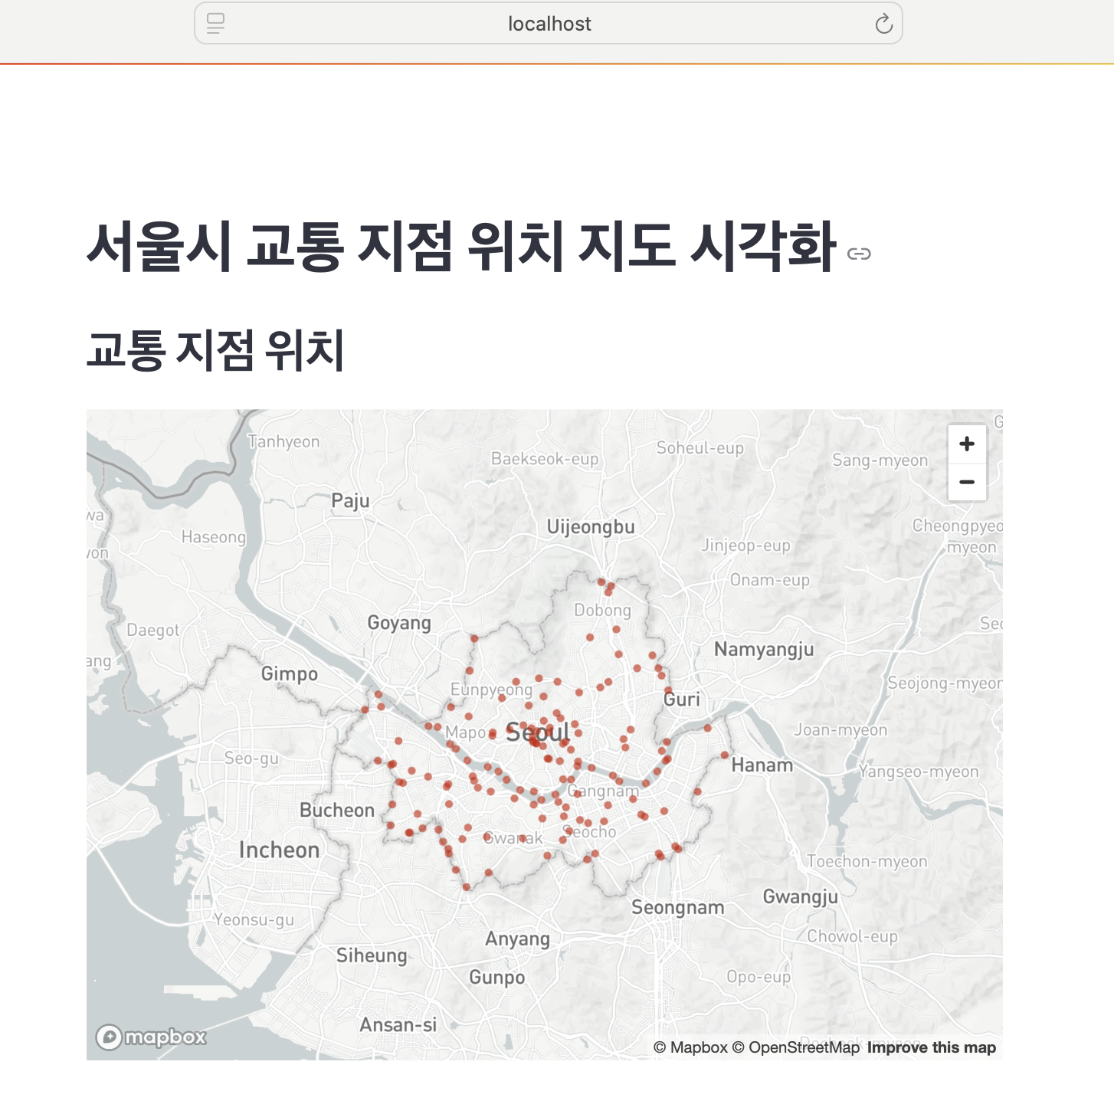
실습4. 교통데이터의 시각화 도구 개발
실행결과

Slide 18
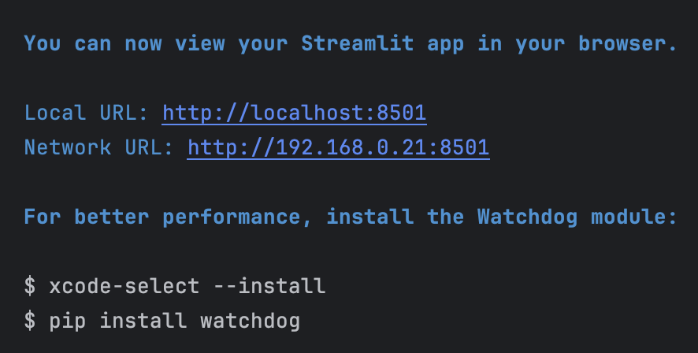
실습5. 교통데이터의 인터랙티브 시각화
실행결과

Slide 19
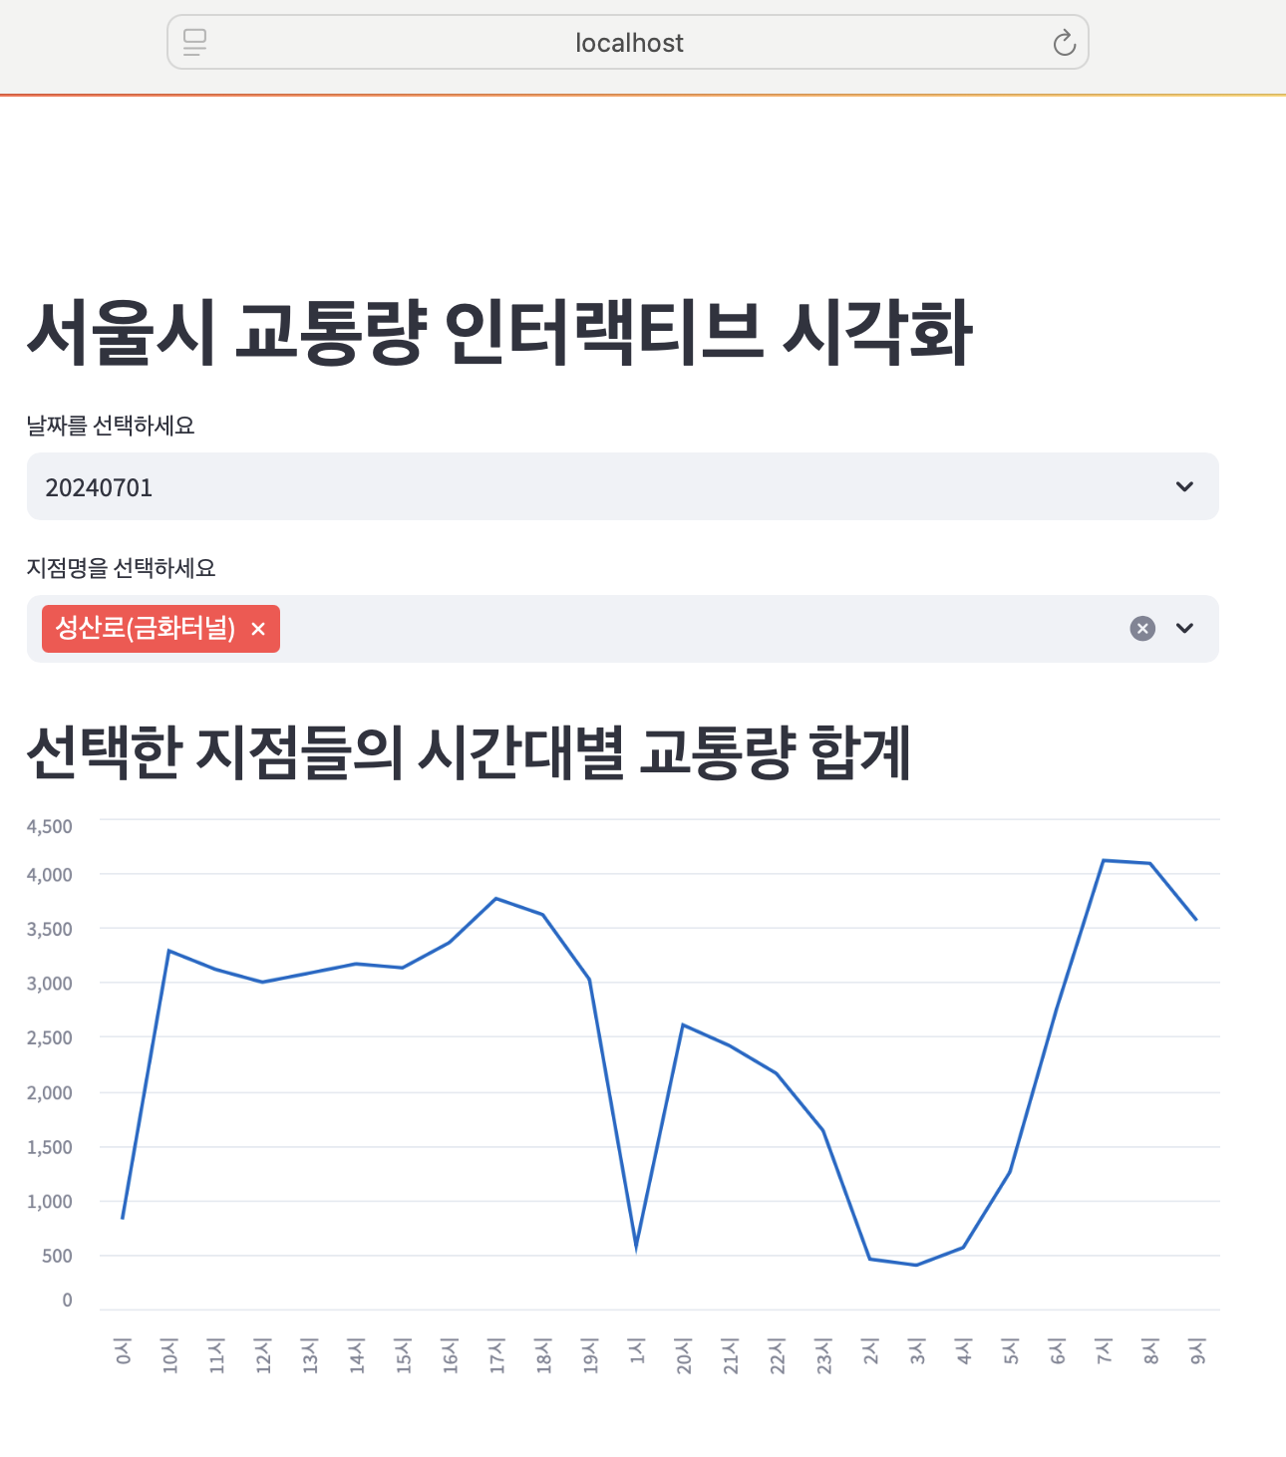
실습5. 교통데이터의 인터랙티브 시각화
실행결과
날짜, 지점명을 선택해서
시간대별 교통량 합계를 시각화 할 수 있다

Slide 20
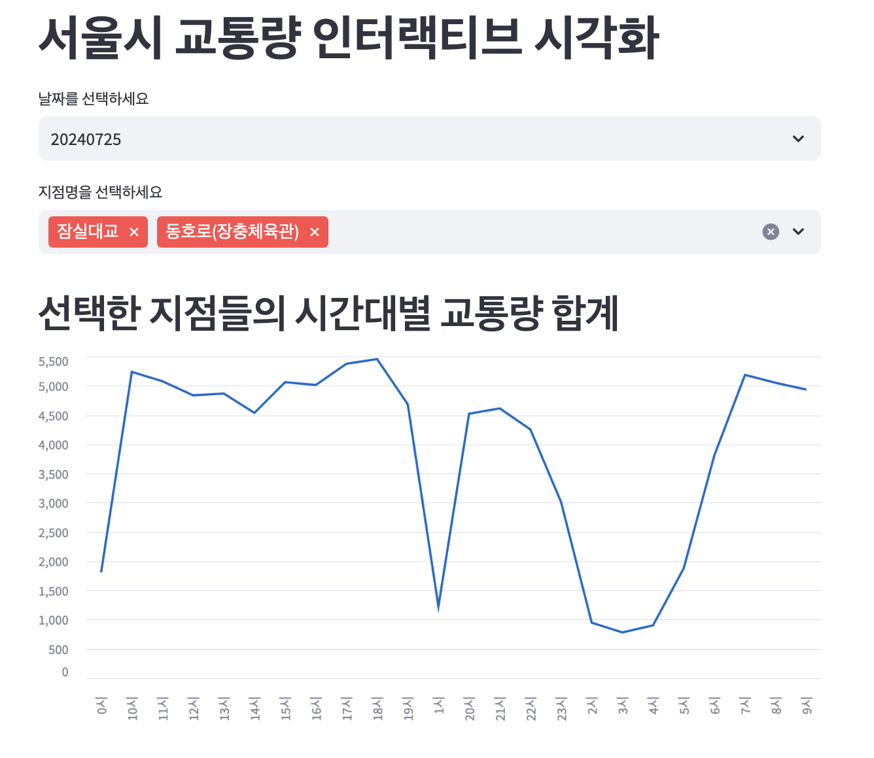
실습5. 교통데이터의 인터랙티브 시각화
실행결과
2024년07월25일
잠실대교, 동호로(장충체육관)의 시간대별 교통량 합계

Slide 21
과제 알고리즘

Slide 22
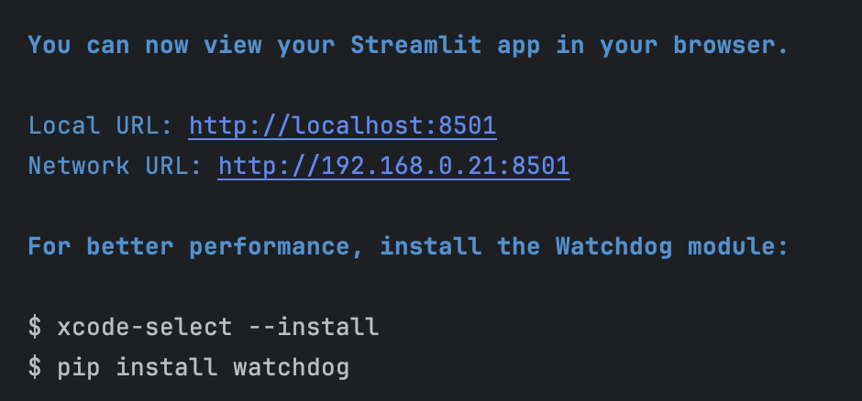
과제1. 인터랙티브 시각화 개발
실행결과

Slide 23
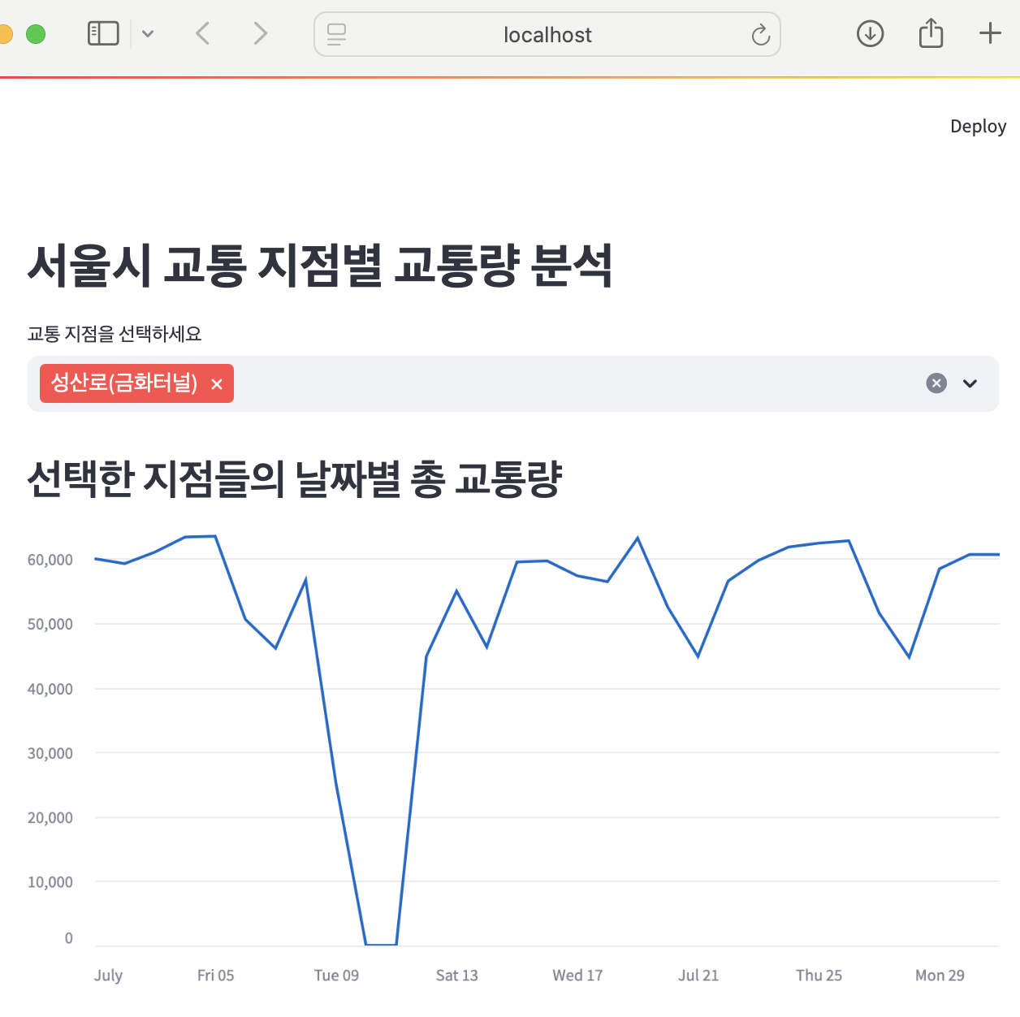
과제1. 인터랙티브 시각화 개발
실행결과

Slide 24
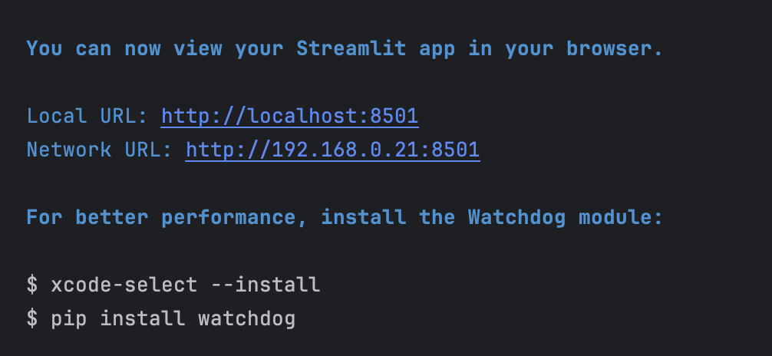
과제2. Streamlit 시각화 구현
실행결과

Slide 25
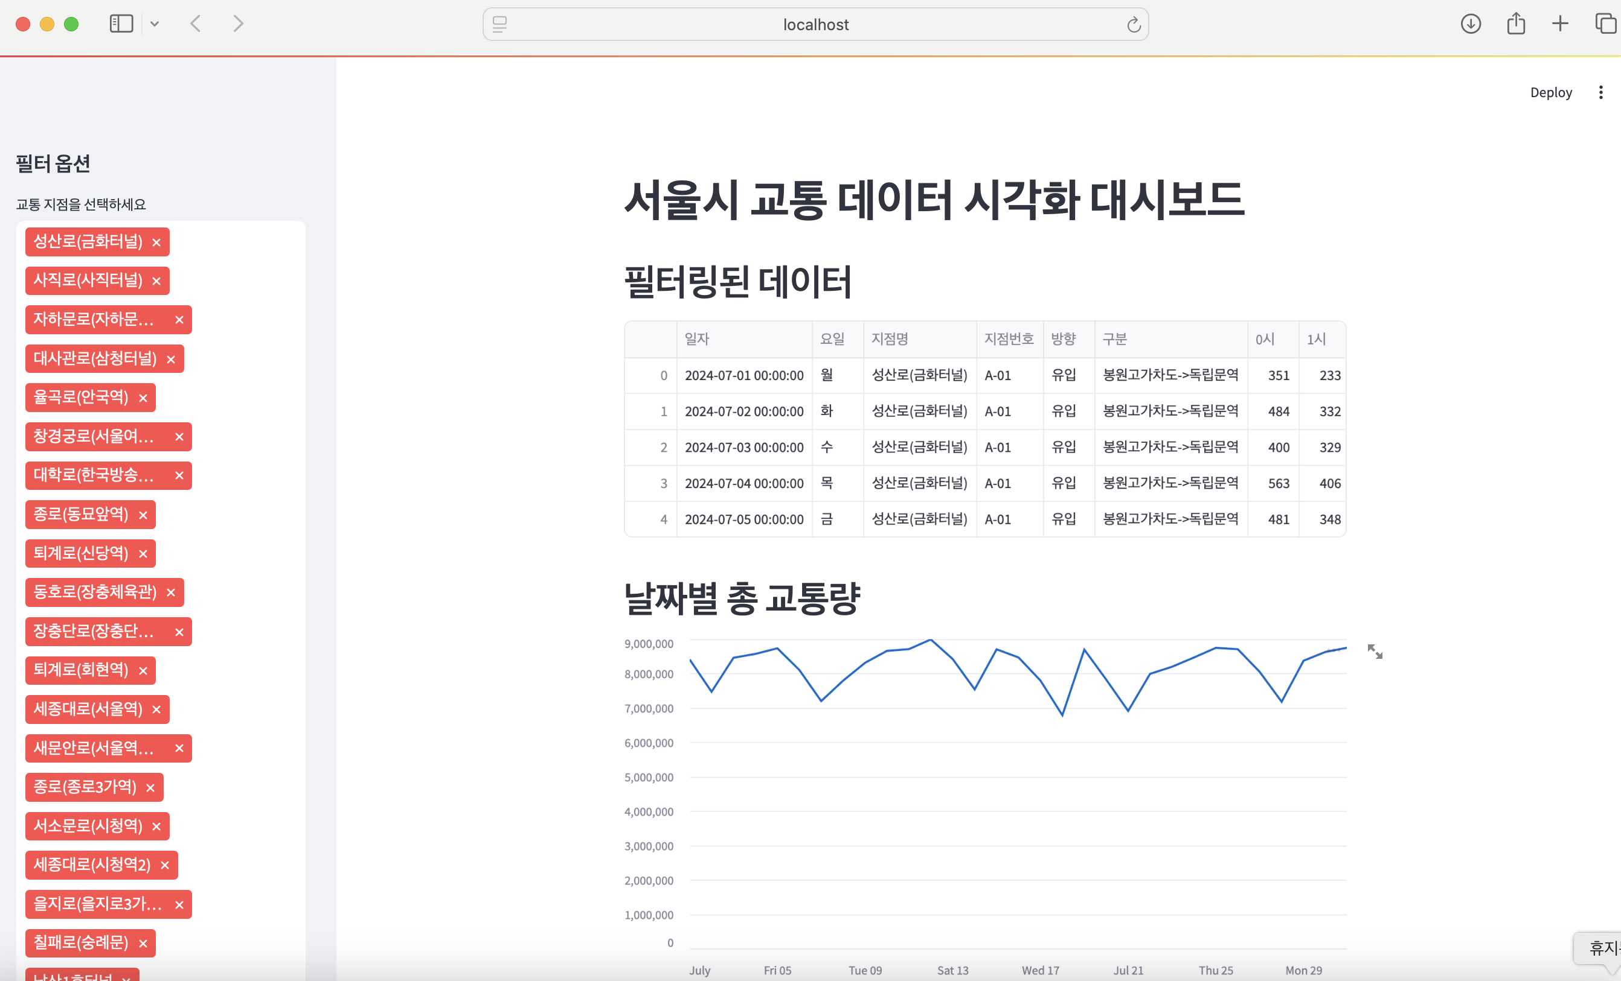
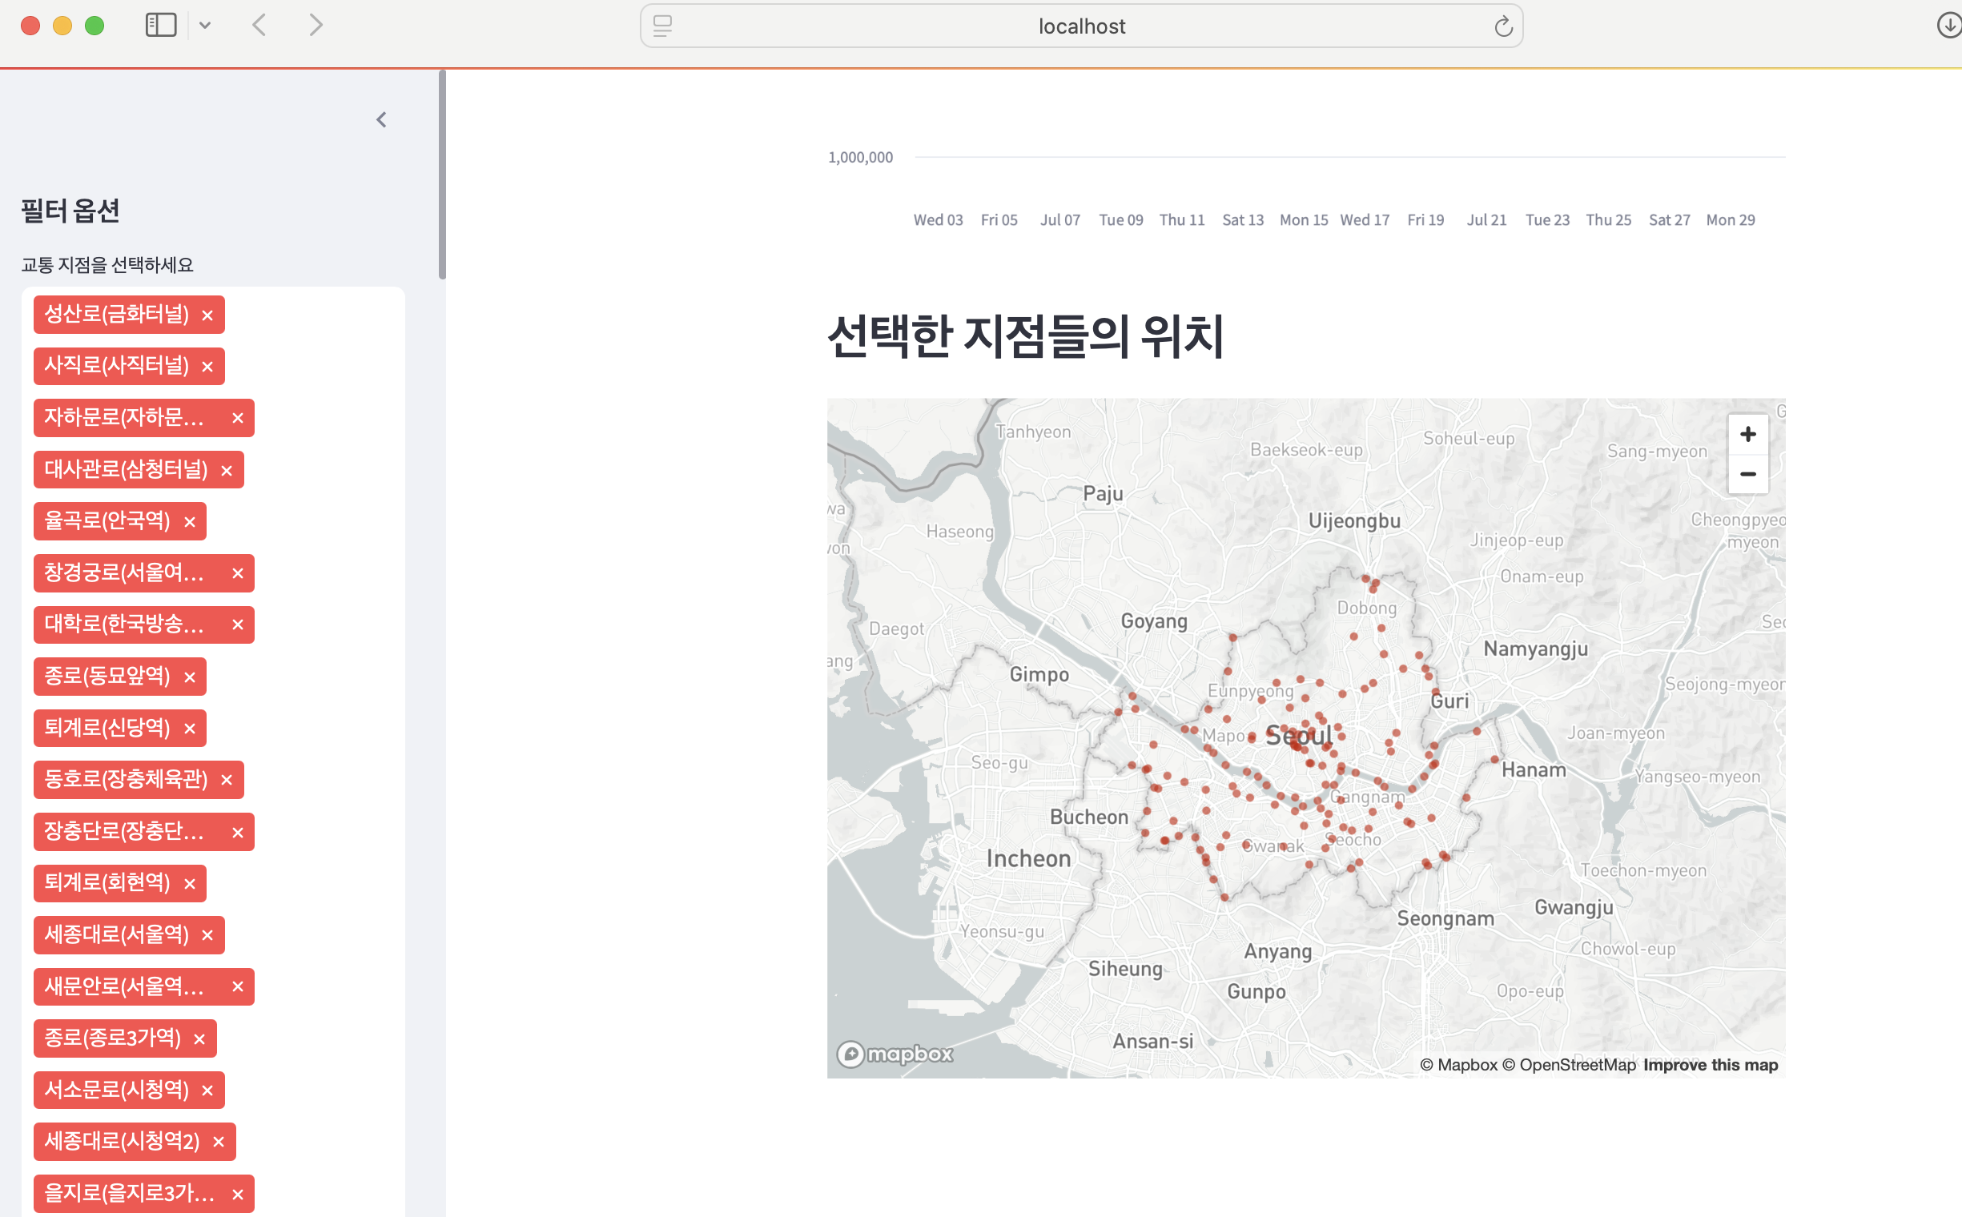
과제2. Streamlit 시각화 구현
실행결과

Slide 26
내일
방송에서
만나요!
삼성 청년 SW 아카데미

